Slide 1
ЛЕКЦИЯ № 3 ЛД, 14.10.2021 г.
ЛД 29.09.2022 г.
ОБЩИЕ ПРИНЦИПЫ ДИАГНОСТИКИ
И
ЛЕЧЕНИЯ ЗЛОКАЧЕСТВЕННЫХ
ОПУХОЛЕЙ

Slide 2
Алгоритм диагностических методов
Анамнез
Осмотр и пальпация
Лабораторные и инструментальные методы обследования
Использование высокотехнологичной медицинской аппаратуры:
- рентгенологическое исследование
- ультразвуковая томография
- эндоскопические методы
- компьютерная и магнитнорезонансная томография (КТ и МРТ)
- позитронно-эмиссионная компьютерная томография (ПЭТ-КТ)
Морфологические методы:
- цитологический
- гистологический
- иммуно-гистохимический
Молекулярно-генетические исследования
Notes:
По лабораторным методам рассказать про ОПУХОЛЕВЫЕ МАРКЕРЫ

Slide 3
Иммуногистохимический анализ - особый вид исследо-вания ткани, предполагающий использование специаль-ных реактивов. При гистологическом исследовании ткань опухоли окрашивают с помощью красителей. При иммуногистохимическом исследовании используют реактивы, содержащие антитела, меченные специаль-ными веществами. Антитело - белковое вещество, кото-рое связывается в тканях с определенными участками (если они есть) - антигенами, после чего возникает реакция, по которой и можно судить, присутствует в ткани то или иное вещество или нет.

Slide 4
Важным этапом в диагностике злокачественных опу-холей является классификация. Морфологические проявления опухолевого процесса, так же как и кли-нические, очень разнообразны. Уместить все вариан-ты опухолевого роста в одной классификации доволь-но трудная задача. Классификация болезней – это сис-тема рубрик, которые отвечают определенным крите-риям. Первая классификация, которая наиболее полно учитывала интересы специалистов была «Классификация причин смерти», разработанная в 1900 г. Бертильоном в Париже.

Slide 5
Всемирная организация здравоохранения (ВОЗ) опубликовала Международную классификацию болезней 11-го пересмотра (МКБ-11) в июне 2018 года. С 1992 года в мире действовала МКБ-10, до нее пересмотры проводились 1 раз в 10 лет.
МКБ (10-го пересмотра) переведена на 43 языка и используется в 117 странах. Предполагается, что новое издание МКБ представят на утверждение Всемирной ассамблеи здравоохранения в январе 2019 года, а в полную силу оно вступит с 1 января 2022 года.

Slide 6
По сравнению с МКБ-10, в новой версии добавлено пять классов: «Болезни крови и кроветворных органов», «Нарушения иммунной системы», «Расстройства цикла сонбодрствование», «Заболевания, связанные с сексуальным здоровьем» и дополнительный класс для необязательного использования «Заболевания, известные в народной медицине, – Модуль I». Классы «Болезни кожи», «Аномалии развития» и «Симп-томы, признаки и клинические данные, не отнесенные к другим категориям», подверглись значительной реструктуризации (из доклада Ген.директора ВОЗ на за-седании Всемирной ассамблеи здравоохранения в 2019 г.).

Slide 7
Согласно МКБ-10 надо придерживаться следующих правил кодирования болезней и причин смерти:
- первой осью является характер опухоли (злокачественная, доброкачественная, рак in situ, неопределенная, вторичная);
- вторая ось указывает на локализацию.
Коды новообразований объединены по характеру опухоли в следующем порядке:
- COO – С75 – злокачественные новообразования уточнен-ных локализаций, которые обозначены как первичные или предположительно первичные, кроме новообразований лим-фоидной, кроветворной и родственной им ткани;

Slide 8
- С76 – С80 – злокачественные новообразования неточно обозначенные, вторичные и неуточненных локализаций;
- С81 – С96 – злокачественные новообразования лимфоидной, кроветворной и родственной им ткани, которые обозначены как первичные или предполо-жительно первичные;
- D00 – D09 – новообразования in situ;
- D10 – D36 – доброкачественные новообразования;
- D37 – D48 – новообразования неопределенного и неизвестного характера.

Slide 9
КЛАССИФИКАЦИЯ ЗЛОКАЧЕСТВЕННЫХ ОПУХОЛЕЙ

Slide 10
Врачи-онкологи должны знать некоторые правила, которые приме-няются в отношении опухолей всех локализаций. Вкратце их можно изложить следующим образом:
Надо стремиться к тому, чтобы в максимальном числе случаев диаг-ноз был подтвержден морфологически.
В медицинской документации описываются 2 классификации – кли-ническая (cTNM), которая выставляется на основании клинических (также инструментальных и лабораторных методов исследования) и морфологическая (часто постхирургическая), которая основывается на данных, полученных до лечения и дополненных после хирурги-ческого вмешательства и гистологического исследования (pTNM). Символ p можно ставить и перед N (если имеется гистологическое подтверждение поражения регионарных лимфатических узлов), и перед M (если наличие отдаленного метастаза подтверждено гистологически).

Slide 11
• T : размер или прямое распространение первичной опухоли
•Tx: опухоль не может быть оценена
•Тis: карцинома in situ
•T0: нет признаков опухоли
•Т1, Т2, Т3, Т4: размер и / или распространение первичной опухоли
•N : степень распространения на регионарные лимфа-тические узлы
•Nx: лимфатические узлы не могут быть оценены
•N0: нет метастазов в регионарные лимфатические узлы.

Slide 12
•N1: имеются метастазы в регионарные лимфатические узлы; на некоторых участках опухоль распространяется на ближайшие или небольшое количество регионарных лимфатических узлов
•N2: опухоль распространилась между N1 и N3 (N2 не используется на всех участках)
•N3: опухоль распространяется на более отдаленные или многочисленные региональные лимфатические узлы (N3 не используется на всех участках)
•М : наличие отдаленных метастазов
•M0: отдаленных метастазов нет.
•M1: метастазы в отдаленные органы (за пределы регионарных лимфатических узлов)

Slide 13
Прочие параметры
. G (1–4): степень злокачественности раковых клеток (т. е.
если они кажутся похожими на нормальные клет-
ки, то они считаются высоко дифференцирован-
ными, а если нет, то низко дифференцирован-
ными
. S (0–3): повышение сывороточных онкомаркеров.
. R (0–2): завершенность операции (границы резекции
свободны от раковых клеток или нет)
L (0–1): инвазия в лимфатические сосуды
V (0–2): инвазия в вену (нет, микроскопическая, макро-
скопическая)

Slide 14
Модификаторы префикса
c : стадия определяется на основании данных, полученных до лечения (включая клиническое обследование, визуализацию, эндоскопию, биопсию, хирургическое исследование). Префикс c неявно подразумевается при отсутствии префикса p.
p : стадия гистопатологического исследования хирургического образца
y : стадия, оцениваемая после химиотерапии и / или лучевой терапии; другими словами, пациенту была проведена
неоадъювантная терапия .
r : стадия рецидива опухоли у человека, который в течение некоторого периода времени не болел.
а : стадия определяется при вскрытии .

Slide 15
На основании данных системы TNM производится группировка по стадиям. При этом степень распрост-ранения опухолевого процесса по системе TNM или по стадиям должна оставаться в медицинской доку-ментации без изменений.
При сомнении в правильности определения катего-рий T, N или M, выбирают меньшую категорию. Если есть сомнения в том имеется ли T1 или T2, то ставит-ся T1.
Символы T,N,М (и стадии) могут быть сужены или расширены для клинических и научных целей. При этом базовые категории не должны меняться.

Slide 18
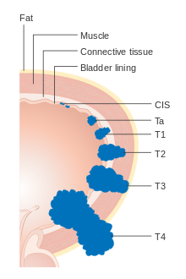
Диаграмма, показывающая
Т – стадии рака мочевого
пузыря
Notes:
По часовой стрелке: жировой слой; мышцы; соединительная ткань; кровеносные сосуды; слизистая мочевого пузыря; РАК in situ; Т-стадии.

Slide 19
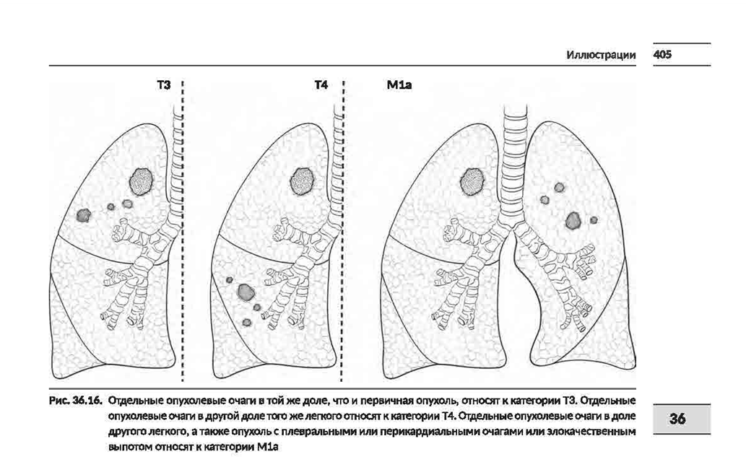
Notes:
Отдельные опухолевые очаги в той же доле, что и первичная опухоль, относят к категории T3.
Отдельные опухолевые очаги в другой доле того же легкого, относят к категории Т4
Отдельные опухолевые очаги в доле другого легкого, а также опухоль с плевральными или перикардиальными очагами или злокачественным выпотом относят к категории М1а

Slide 20
. Небольшой рак низкой степени злокачественности, без метастазов, без распространения на регионарные лимфатические узлы, рак полностью удален, материал резекции исследован патологом: pT1 pN0 M0 R0 G1; эта группа T, N и M будет считаться стадией I.
. Крупный рак высокой степени злокачественности с распространением на регионарные лимфатические узлы и другие органы, не удаленный полностью, осмотр патологоанатома: pT4 pN2 M1 R1 G3; эта группа T, N и M будет считаться стадией IV.

Slide 21
Основные принципы лечения злокачественных новообразований
В лечении злокачественных ново-
образований используются три
основных метода –
хирургический, лучевой и
лекарственный

Slide 22
Главной особенностью хирургического метода в онкологии является принцип радикальности.
Другим важным моментом является соблюдение правил Абластики
Принцип радикальности предусматривает такое удаление опухоли, когда по линии резекции паталогоанатом (гистолог) не находит признаков опухолевого роста и в регионарных лимфоузлах нет метастазов или они удалены вместе с опухолью.

Slide 23
Лучевая терапия
Это способ лечения посредством воздействия на патологический процесс различными видами ионизирующего излучения.
Лучевая терапия – высокотехнологичный метод, включающий набор обязательных процедур, последовательно выполняемый у каждого пациента: топометрия, расчет планов облучения, симуляция и собственно облучение

Slide 24
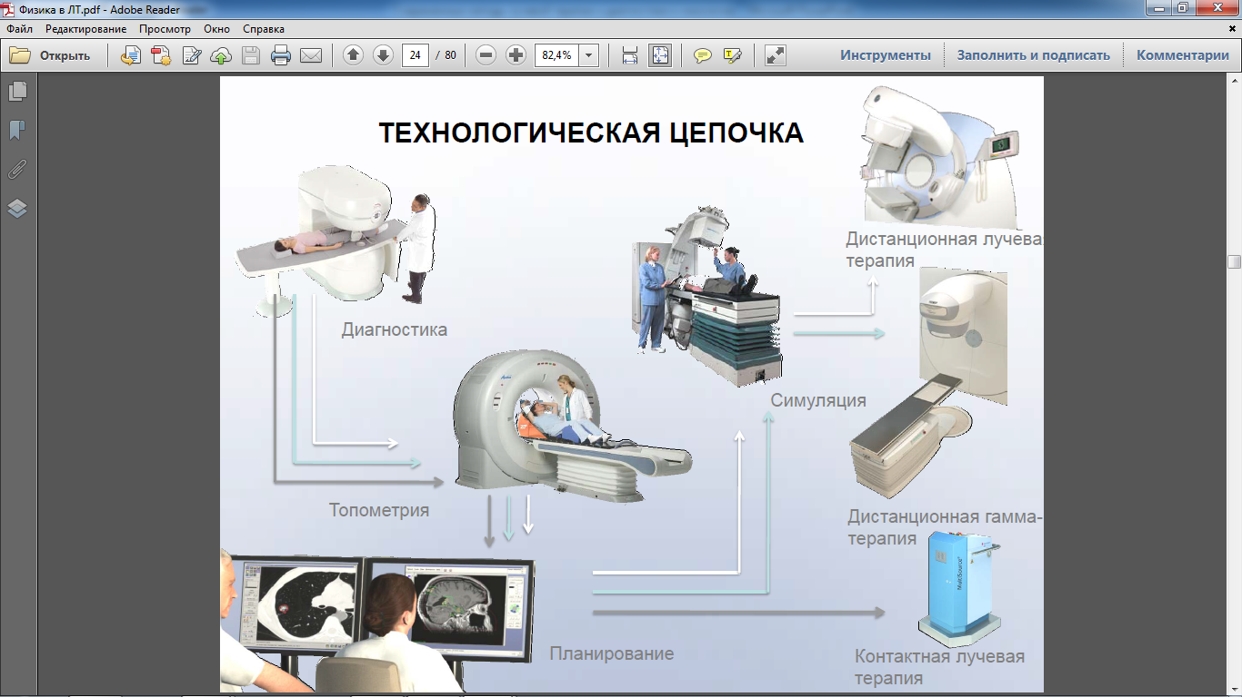

Slide 25
По способу подведения дозы ЛТ
Дистанционная лучевая терапия, когда между излучателем и опухолью имеется определенное расстояние
Контактная лучевая терапия (Брахитерапия) -
метод лучевого лечения, при котором радио-
активный источник, запаянный в герметич-
ную капсулу, используется на коротких рас-
стояниях для внутритканевого, внутриполост- ного, внутривенного и поверхностного облуче-ния.

Slide 26
Дистанционная лучевая терапия
Используются: рентгентерапевтические, гамма-терапевтические аппараты, линейные ускорители и ускорители протонов.
Аппараты используещиеся при брахитерапии:
Гаммамед-плюс, Multisourse, аппарат для внутри-тканевой брахитерапии размещение аппликаторов в тканях организма. У нас имеется Российский аппарат Агат-В

Slide 27
Адронная лучевая терапия
новый вид лечения в онкологии. Адроны – частицы атомных ядер.
Для лучевой терапии используют
протоны, нейтроны и ионы
углерода.

Slide 28
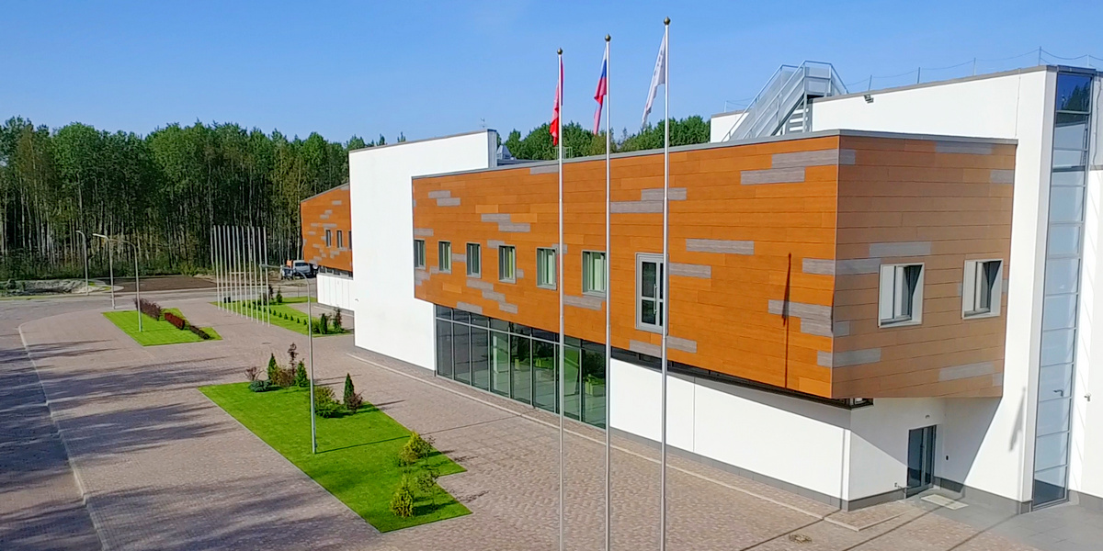
Так выглядит центр протонной терапии Медицинского института Березина Сергея (МИБС) в Санкт-Петербурге

Slide 29
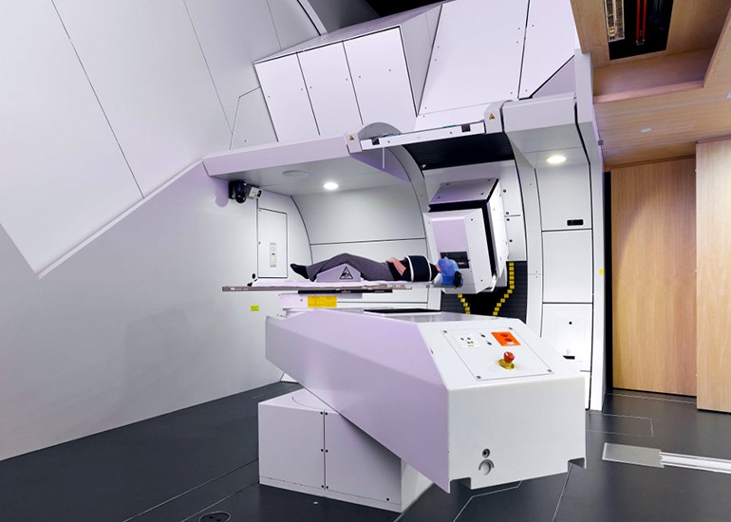
А это процедурный зал протонного ускорителя

Slide 30
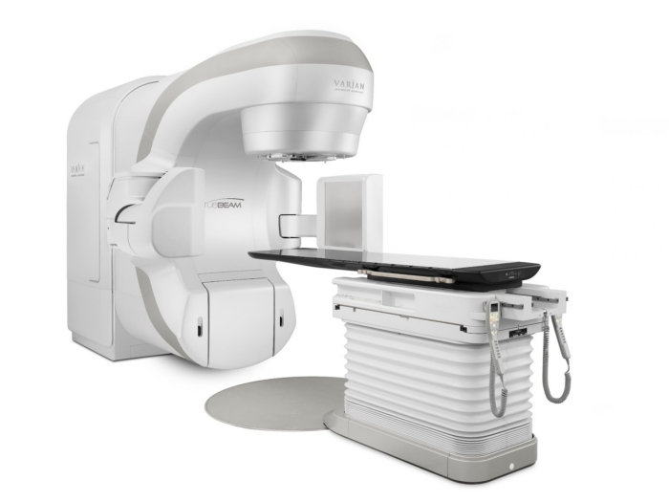
Это линейный ускоритель пя-
того поколения TrueBeam STx,
который сочетает в себе возможности проведения лучевой терапии и выполнения радиохирургических операций с миллиметровой точностью.
Notes:
Думаю, вы поняли, что этот ускоритель сочетает в себе функци «обычной» лучевой терапии и кибер-ножа. В отличие от последнего, с помощью
TrueBeam STx можно лечить более крупные и глубоко залегающщие опухоли.

Slide 31
TrueBeam STx – это линейный ускоритель, который сочетает в себе возможности проведения лучевой терапии и выполнения радиохирургических операций с миллиметровой точностью.

Slide 32
Лечение на стереотаксическом и радио-
хирургическом линейном ускорителе
TrueBeam STx производства компании «Varian Medical Systems» (США) – непре-взойденная точность в формировании пуч-ка, объединенная с тончайшим позицио-нированием пациента, помогающие решать самые сложные и вызывающие задачи, встающие перед радиационным онкологом

Slide 33
Технология TrueBeam STx позволяет зна-чительно сократить число сеансов облуче-ния, увеличить точность наведения излу-чения, предоставляет возможность улуч-шенного визуального контроля, увеличи-вает скорость проведения процедуры и максимально снижает облучение здоровых органов в результате их перемещения.

Slide 34
Технология Киберножа позволяет очень точно (погрешность менее 0,2 мм) и безопасно для больного доставлять необходимую дозу облучения к опухоли, не повреждая окружающие здоровые органы и ткани.

Slide 35
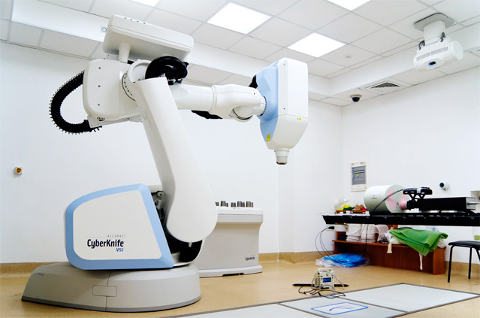

Slide 36
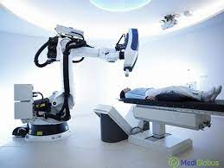

Slide 37
Противоопухолевая лекарственная тера-пия является самостоятельным разделом онкологии, объединяющим химиотера-пию, гормонотерапию, антиангиогенную, таргетную, иммуно- и поддерживающую терапию, и играет важную роль в лечении пациентов со злокачественными ново-образованиями.

Slide 38
Цели лекарственного лечения злокачест-венных опухолей:
1. Излечение пациента
2. Контроль заболевания и увеличение
продолжительности жизни
3. Устранение симптомов болезни и улучше-
ние качества жизни

Slide 39
Лекарственная терапия рака включает в себя несколь-ко различных вариантов:
- химиотерапия, когда лечение проводится цитостатиками. При классической химиотерапии мишенями служат эффекторные молекулы измененных или неизмененных клеток ;
- гормональная терапия. Если у пациента имеется гормонально активная опухоль, то другие виды лече-ния обязательно дополняются гормонотерапией, кото-рая позволяет улучшить качество и продолжитель-ность жизни больных;

Slide 40
- иммунотерапия. В последние 10-15 лет были получены очень интересные данные о возможности воздействовать на иммуную систему так, чтобы она активизировалась, атаковала опухолевые клетки и уничтожала их;
- таргетная терапия. Английское слово target означает мишень, цель. Таргетная терапия это лече-ние, влияющее на определенные мишени, такие как фермент или рецептор, как в виде ингибирования, так и в виде повышения активации мишени.

Slide 41
Молекулярное профилирование, ускоряющее прогресс в лечении опухолей желудочно-кишеч-ного тракта (ЖКТ), было выбрано в качестве Достижения года. Молекулярное профилиро-вание помогло изменить перспективы для пациентов с опухолями ЖКТ путем опре-деления молекулярных и генетических особен--ностей, позволяющих онкологам назначать лечение, высокоспецифичное для определенной опухоли. (FDA, 2021 г.)

Slide 42
100 МОНОКЛОНАЛЬНЫХ АНТИТЕЛ БЫЛИ ОДОБРЕНЫ FDA В КАЧЕСТВЕ ЛЕКАРСТВЕННЫХ ПРЕПАРАТОВ
Количество антител, поступающих в клинику, быстро растет. Так, если на исследования и регистрацию первых 50 антител ушло 29 лет, то следующие 50 антител были открыты, изучены и одобрены всего за 6 лет, с 2015 по 2021 годы. Ожидается, что следующая сотня будет одобрена менее чем за 10 лет.

Slide 43
Лидерами по одобрению являются антитела, применяющиеся в онкологии и онкогематологии. В клинических исследованиях в данный момент изучается 106 антител, созданных для лечения рака, и в 2 раза меньше для лечения других болезней (51). Клиническая привлекательность моноклональных антител уже давно очевидна.

Slide 44
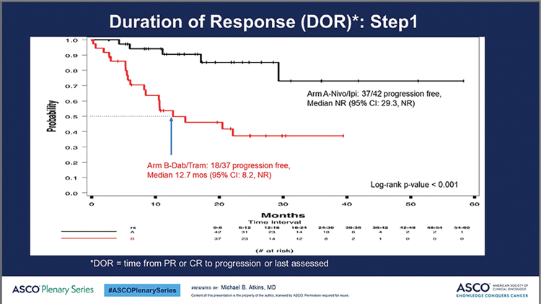
Рисунок 1. Продолжительность ответа на терапию (1 линия).

Slide 45
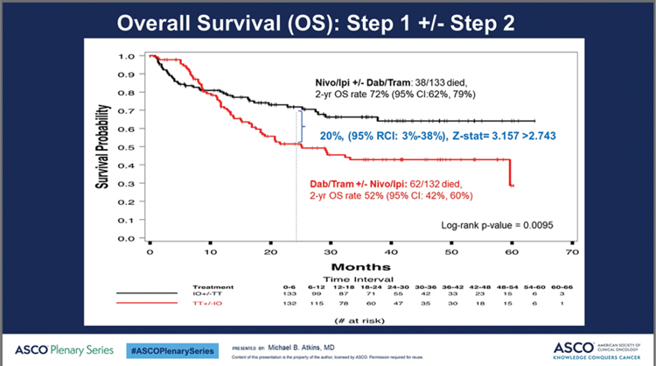
Рис 2. Показатели общей выживаемости при использовании ТТ и ИО на старте.

Slide 46
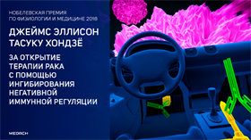
Нобелевская премия 2018 года

Slide 47
Виды противоопухолевой лекарственной
терапии
Адъювантная. Назначается после радикального хирургического лечения или радикальной ЛТ с целью профилактики рецидива заболевания.
Неоадъювантная. Назначается при исходно опера-бельных опухолях до радикального хирурги-ческого лечения или радикальной ЛТ с целью уменьшения объема опухоли и достижения патоморфологического ответа.
.

Slide 48
Лечебная / индукционная лекарственная терапия при метастатическом или местнораспространенном опухолевом процессе, направлена на увеличение продолжительности жизни пациента, в определен-ных случаях может быть достигнуто выздоровление.
Паллиативная. Преследует цель устранения симп-томов заболевания за счет уменьшения опухолевой массы, не преследует цель увеличения продолжи-тельности жизни. Поддерживающая лекарственная терапия направлена на поддержание эффекта, дос-тигнутого при лечебной / индукционной лекарствен-ной терапии

Slide 49
Способы применения противоопухолевых препаратов
1. Системный: рассчитан на резорбтивный противоопухо-левый эффект, когда препараты принимаются внутрь, вво-дятся подкожно, внутривенно, внутримышечно, ректально.
2. Регионарный: лекарственный препарат вводится в сосуды, питающие новообразование, при этом системное воздействие, т. е. поступление цитостатика в другие органы, ограничено.
3. Локальный метод: препараты наносятся на поверхностные очаги в виде мазей или растворов, вводятся непосредственно в опухолевый очаг, в серозные полости (брюшную с целью купирования асцита, грудную - с целью купирования плеврита), спинномозговой канал (интратекально), приме-няются внутрипузырно.

Slide 50
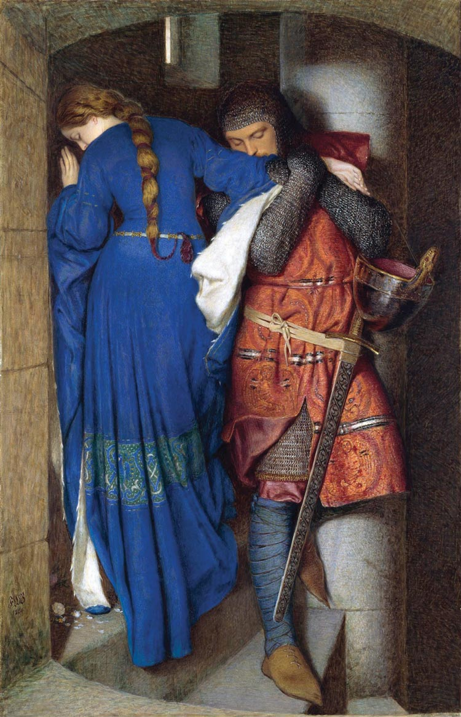
Фредерик Уильям Бёртон, 1816-1900, ирландский художник-прерафаэлит.
«Халлелиль и Гильдебранд: встреча на лестнице башни» 1864. Холст, масло. Национальная галерея Ирландии, Дублин.

Slide 51
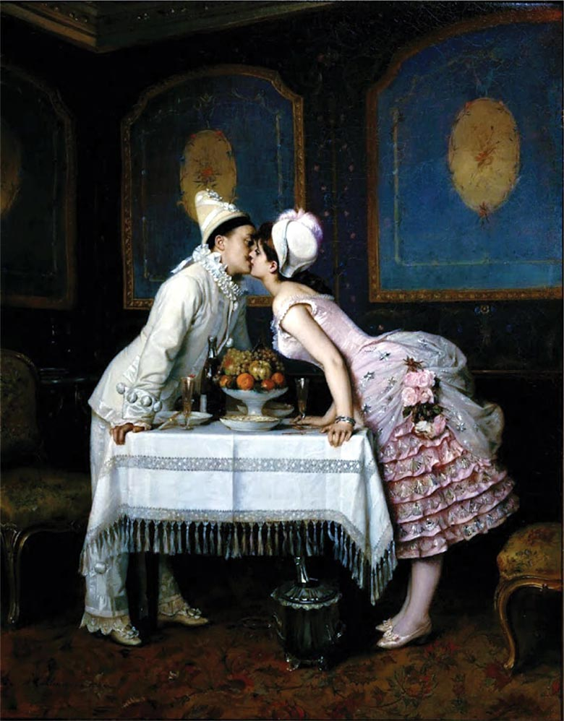
Огюст Тульмуш (Auguste Toulmouche). «Поцелуй». 1870,
холст, масло. Неизвестная коллекция

